Slide 1
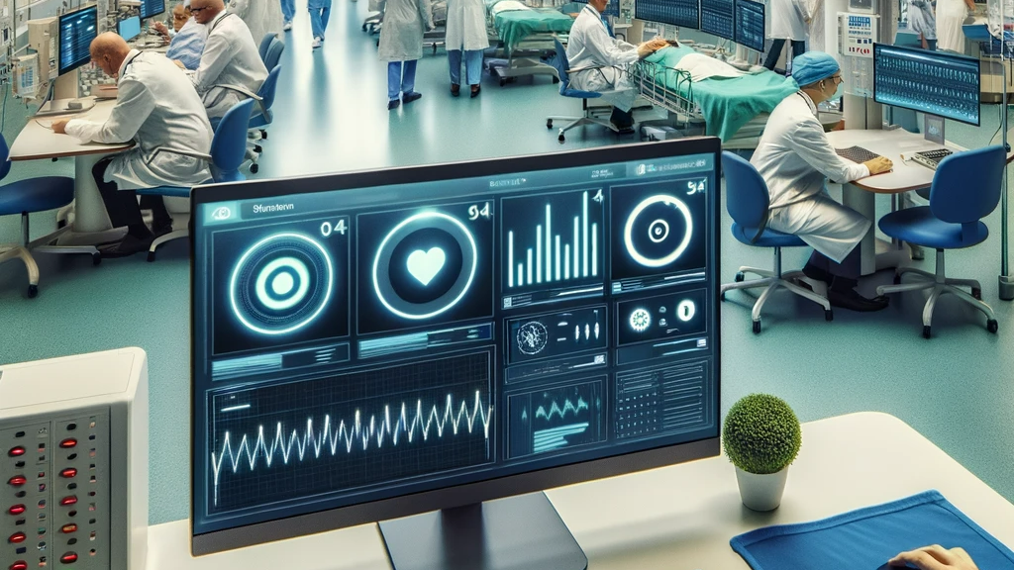
Den næste generation af energiledelse
- hvordan kunstig intelligens sikrer en energirigtig drift

Slide 2


Søren Schmidt Pedersen
Energileder
Regionshospitalet Randers
Jakob Nørby
Rådgiver
4B Consulting

Slide 3
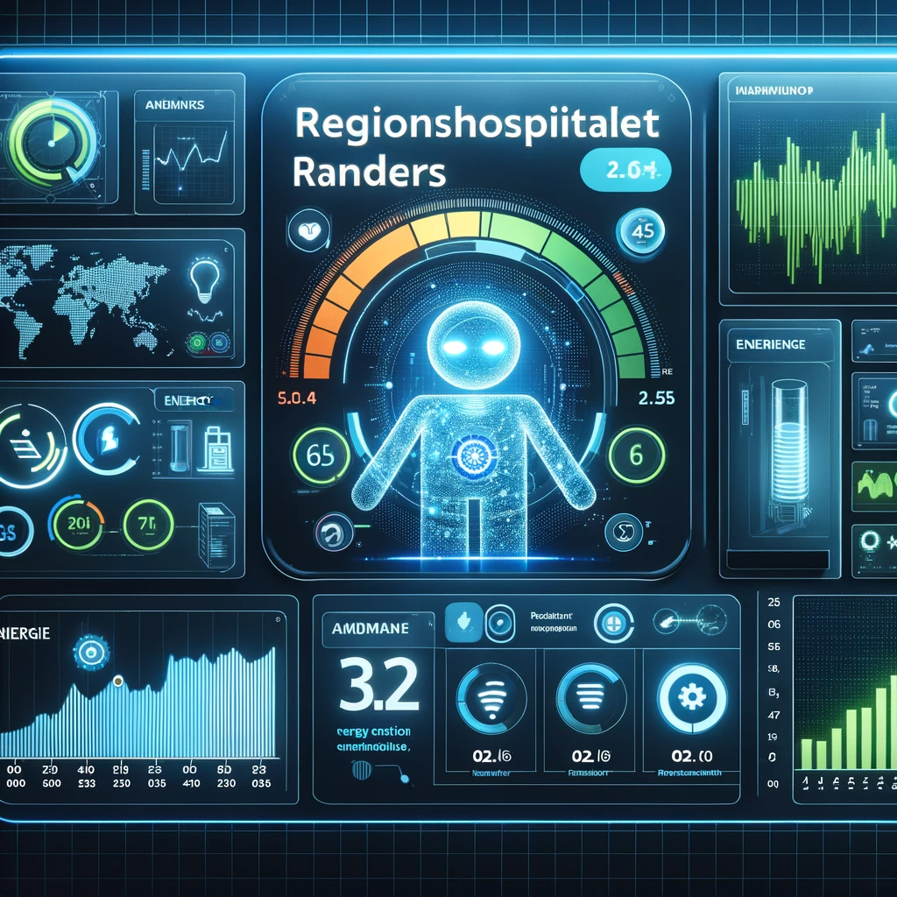
Agenda
AI og energioptimering
Hvad er der sket i Randers?
Konkrete, praktiske resultater
Hvordan kan AI sikre en bedre overgang fra byggeri til energirigtig drift?
Hvilken læring er der opnået?

Slide 4

Inden vi går i gang…
Snak med sidemanden – 4 min:
AI er en ny teknologi, der vil forandre måden vi arbejder på.
Tal sammen om et tidspunkt, hvor ny teknologi ændrede måden, du arbejder på.
Hvad skete der?

Slide 5

Introduktion til AI og energiforbrug

Slide 6
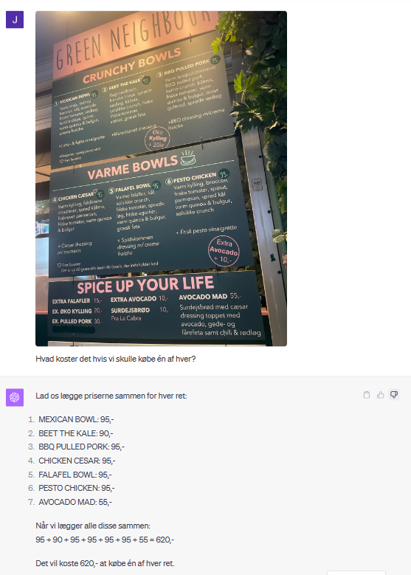
Spørg om alting…

Slide 7
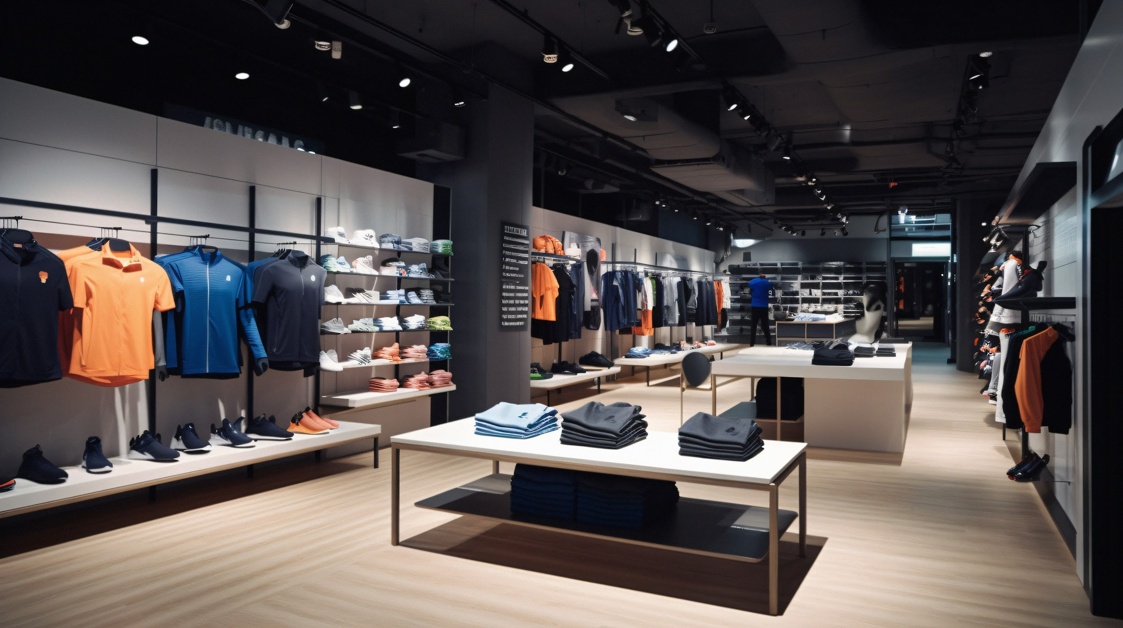
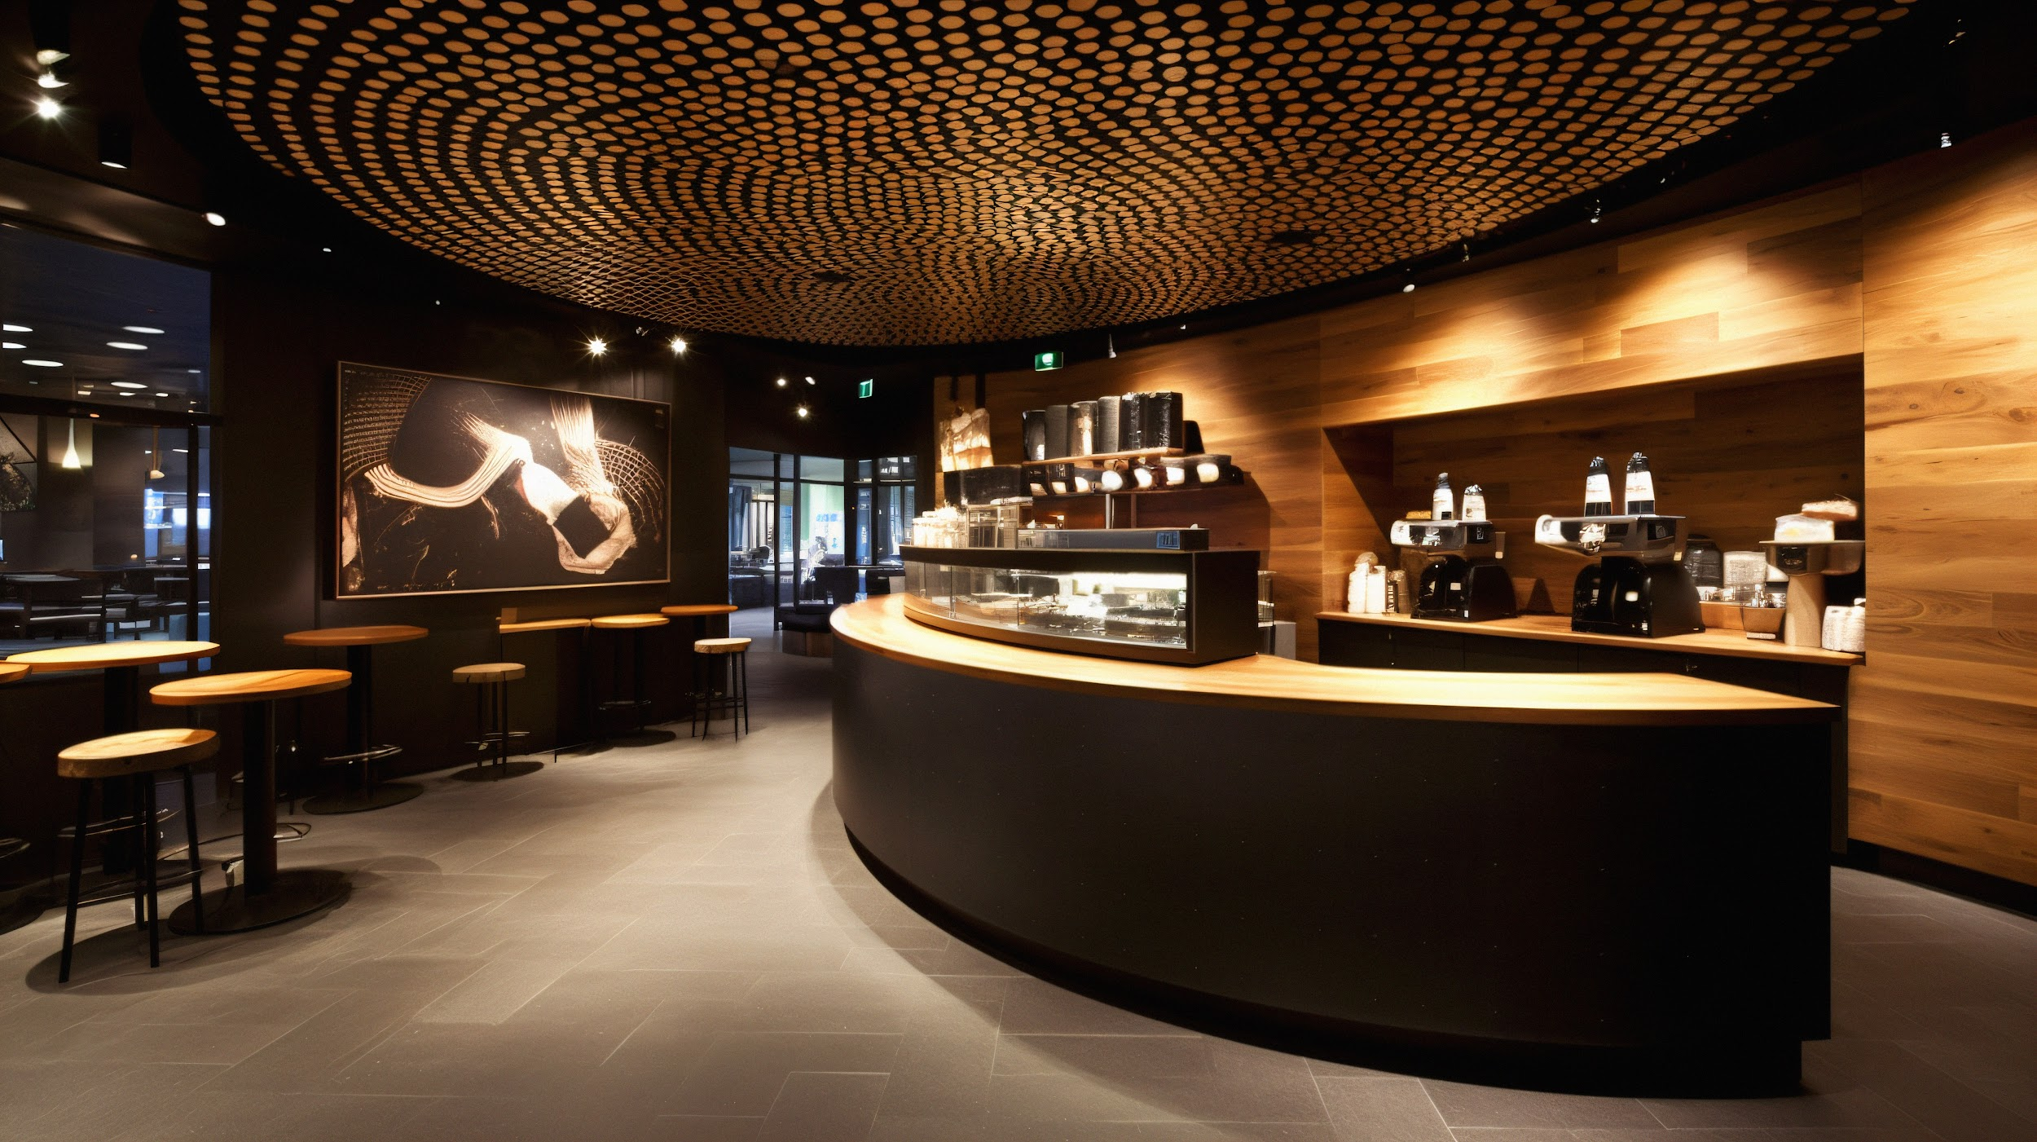
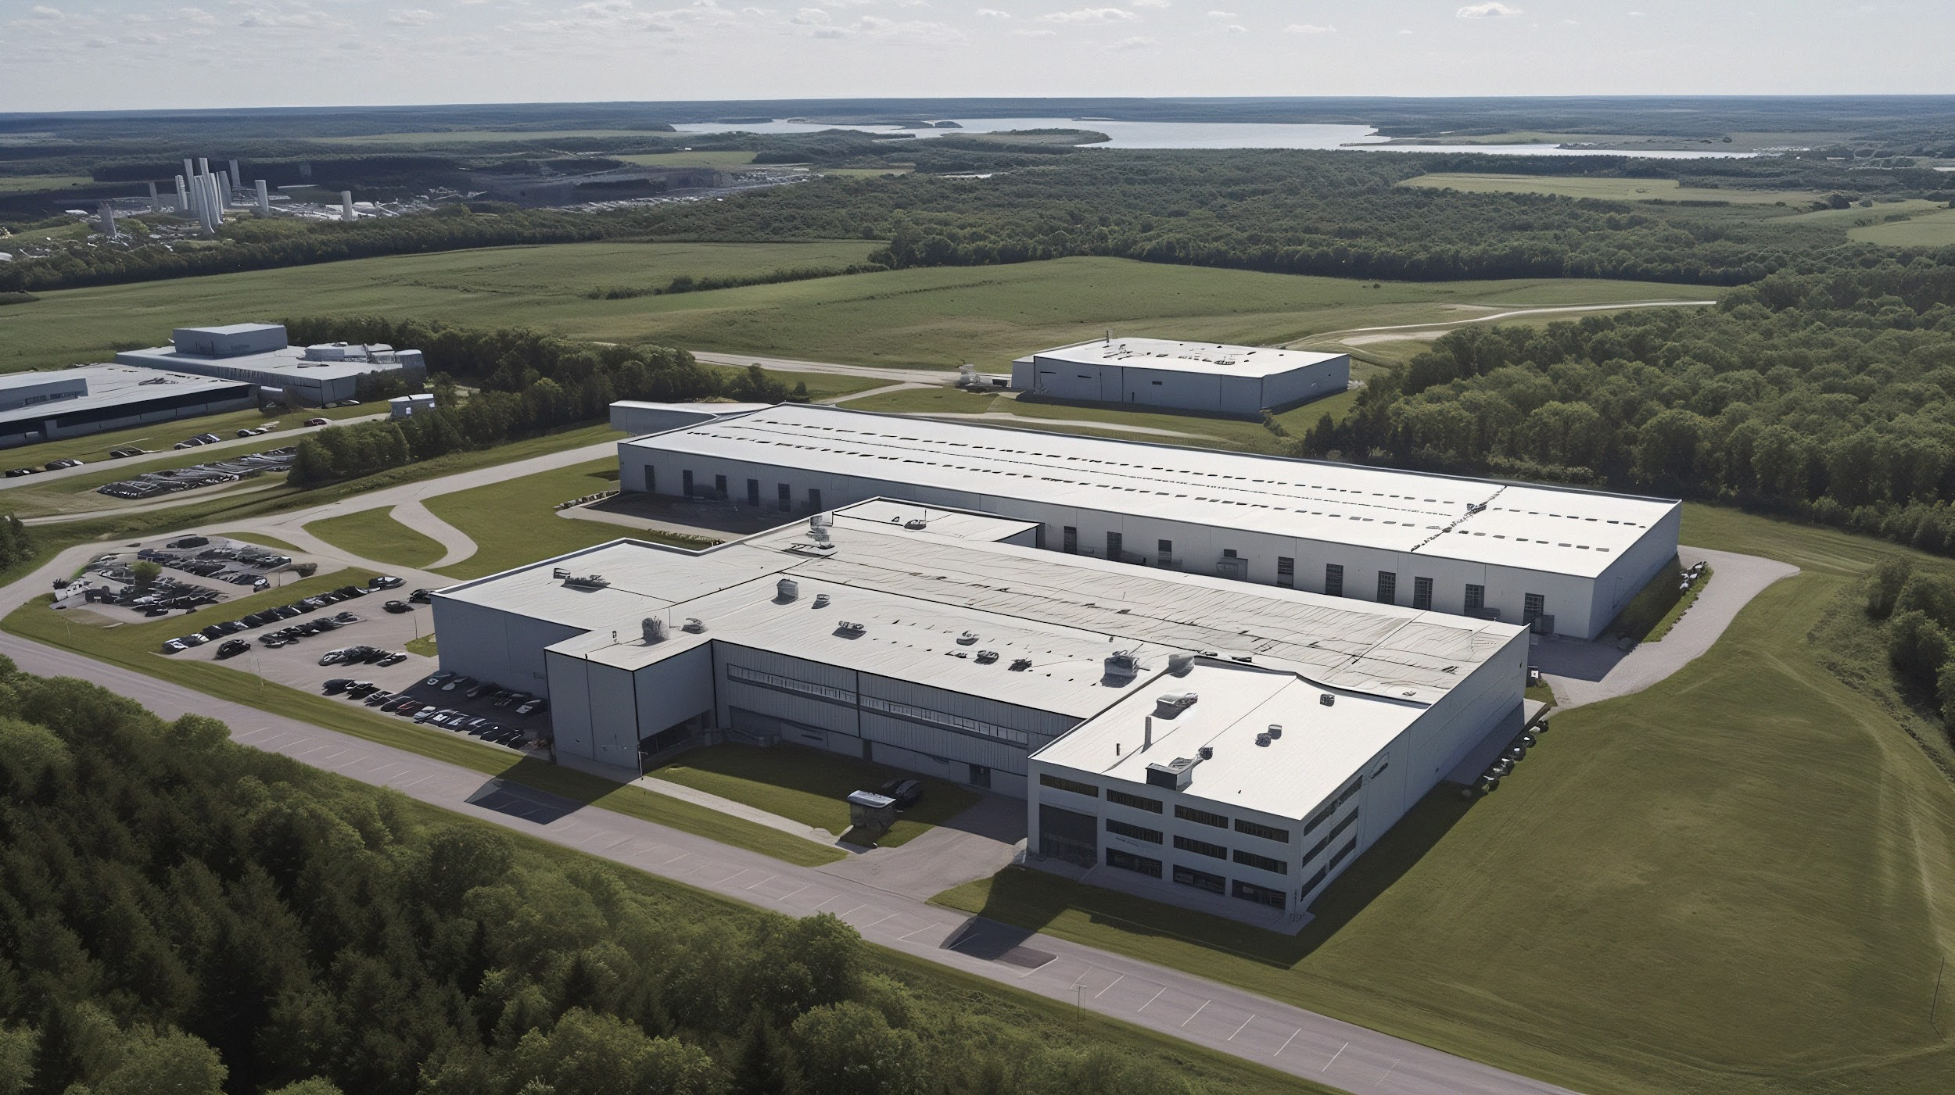
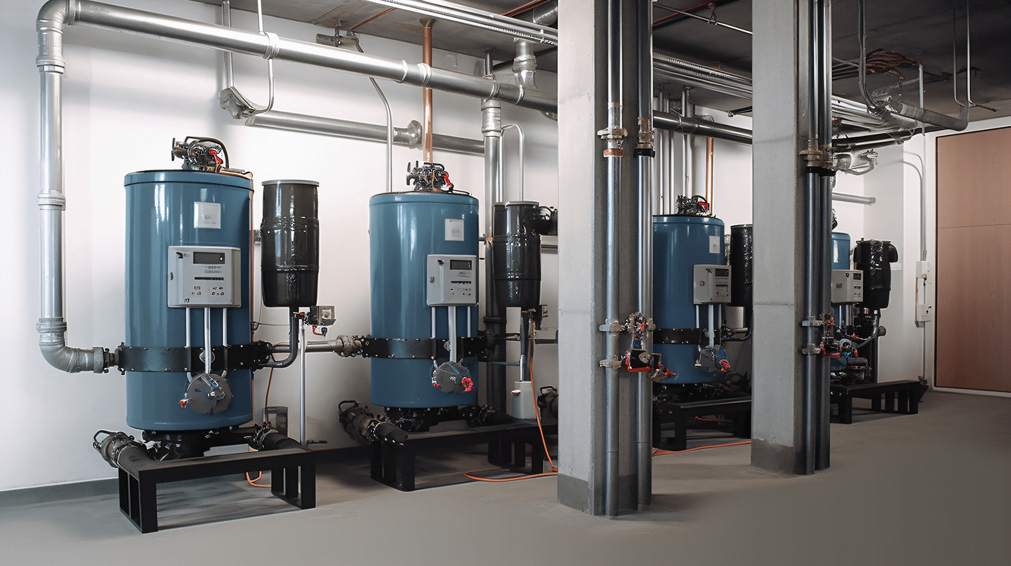
Generér billeder 🤯

Slide 8
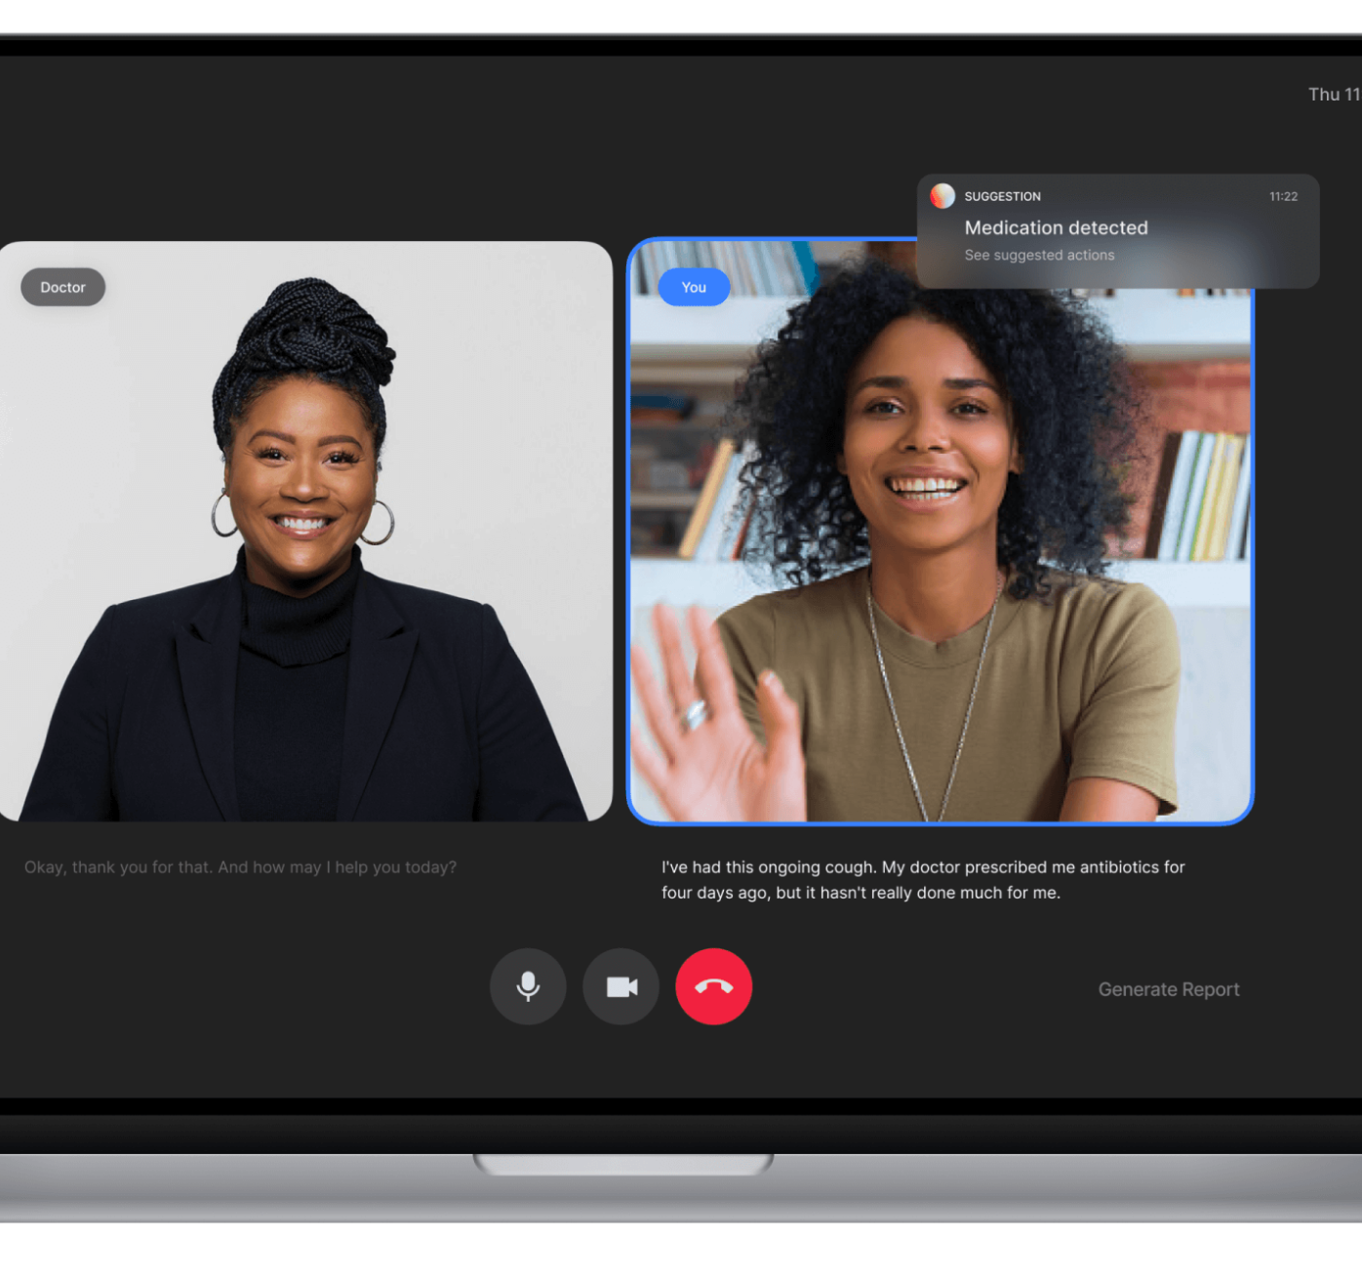
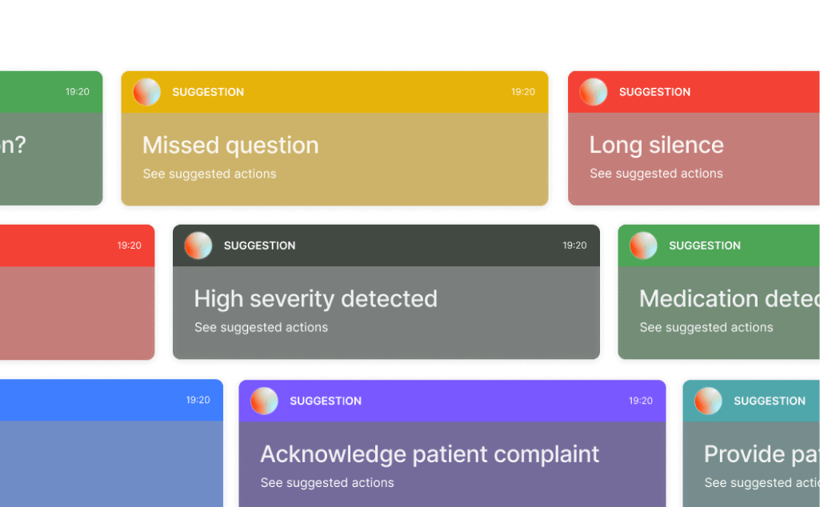

Lyt til samtaler
- for at redde liv!

Slide 9
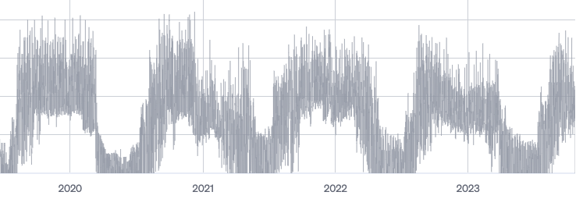
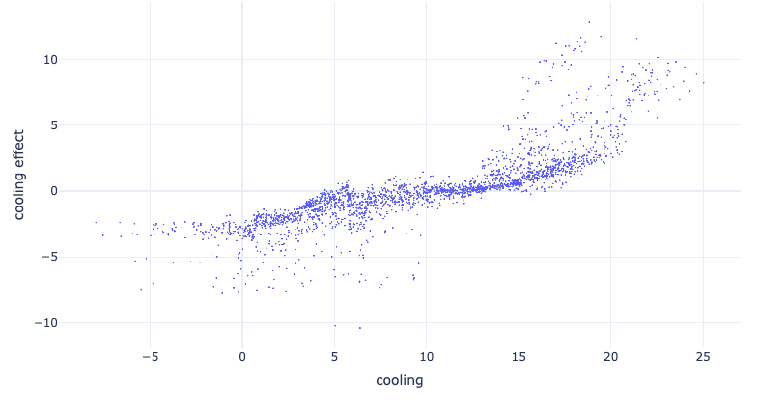
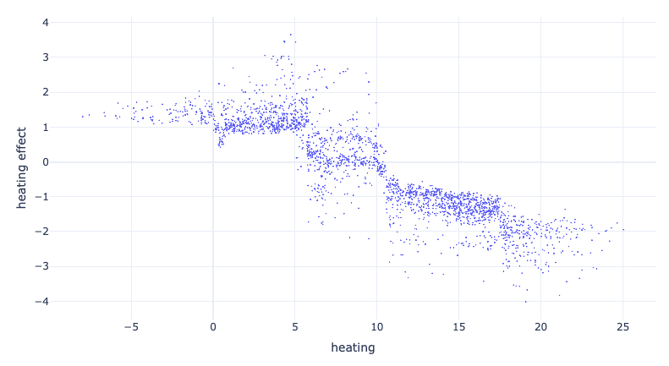
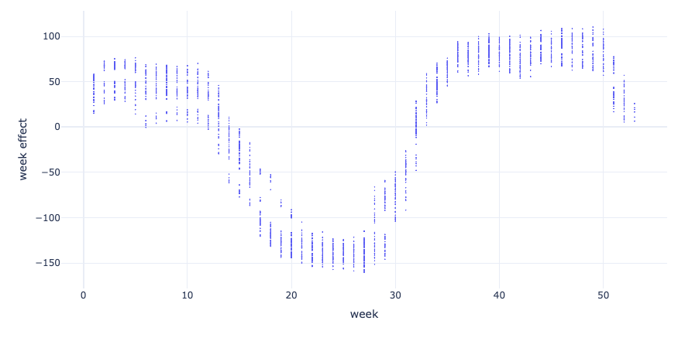
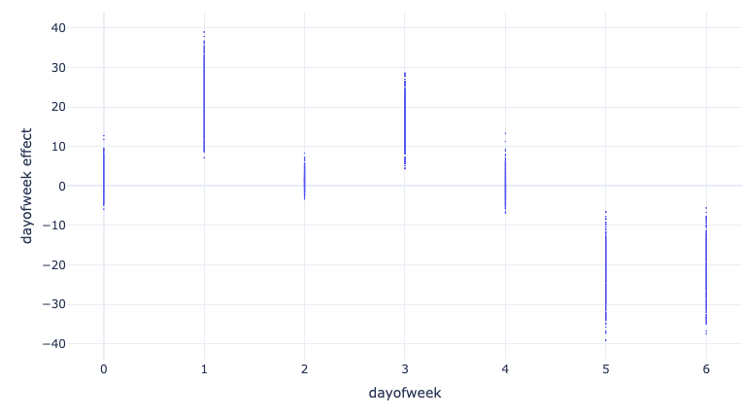
Forstå energiforbruget – og reducér det
Uge
Dag
Køling
Varme

Slide 10

Energiledelse i Randers

Slide 11
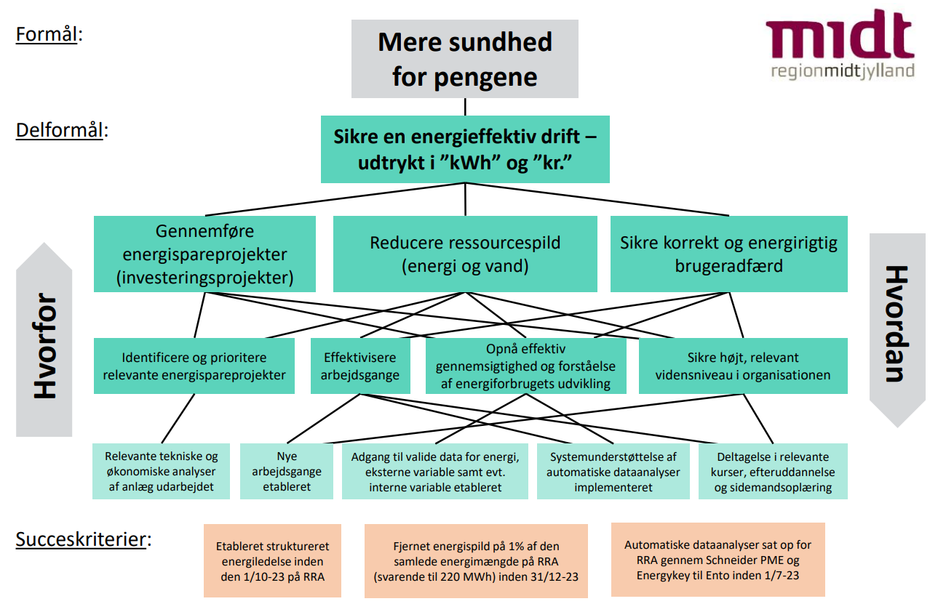
Hvad er en succes for os?

Slide 12
Tidsplan
…oprindelig
Anvendelighed
Afprøvning og tilpasning
  Rammer og forventningsafstemning
  Dialog og afklaring med KMD Energykey
  Integration og strukturering af data
  Idéer, indsigter og cases
  Evt. installation af hardware (IoT-sensorer) eller integration til andre datakilder
  Tilpassede automatiske ”advisors”
  Afprøvning af advisors anvendelighed i driften (=der handles på indsigter)
  Arbejdsrutiner og driftsstrukturer
  Forandring af processer
  Anbefaling for udrulning til øvrige sites
  Opnåelse af succeskriterier
Opstart af projekt
Udvikling
Evaluering
Marts
April
Maj
Juni
August
September
Oktober
Juli

Slide 13
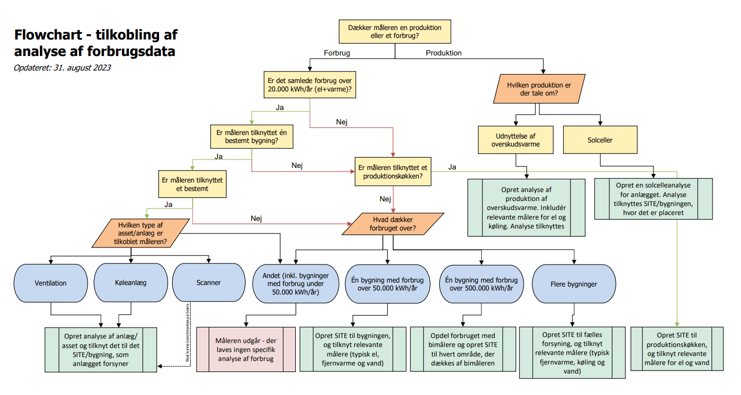
Er mange data en fordel?

Slide 14
Dataintegration
…en udfordring
Hoved- og bimålere indsamler data
Fra Schneider PME laves integration til KMD Energykey
KMD Energykey modtager og opbevarer data for Region Midtjylland
KMD Energykey sender data videre til Ento
Ento laver relevante analyser
Relevante data opsamles og lagres i Schneider PME
Hvordan det er i dag:
Hoved- og bimålere indsamler data
Hovedmålerdata samles og lagres ved forsyning
Bimålere i særskilt system (hostet af Region Midt)
Forsyning sender data videre til Region Midtjyllands egen server
Ento laver relevante analyser
Region Midtjylland sender data videre til Ento
Hvordan vi gerne så det var:

Slide 15

Konkrete, praktiske resultater

Slide 16
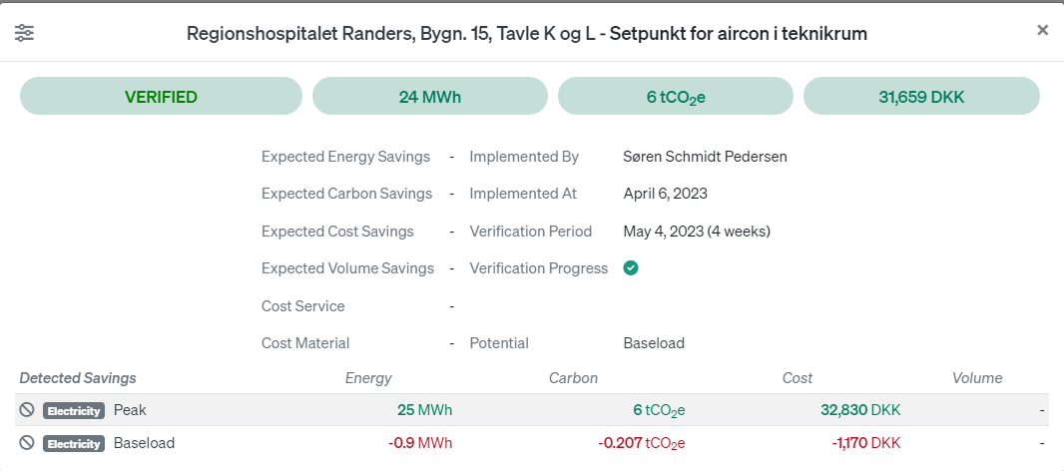
Simpel initiativ
… med kompleks manuel beregning af besparelse

Slide 17
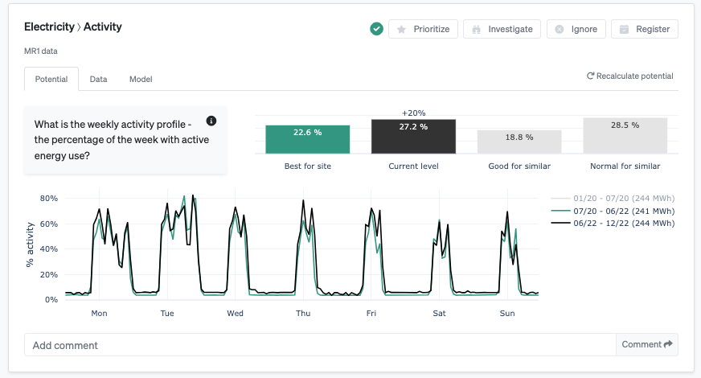
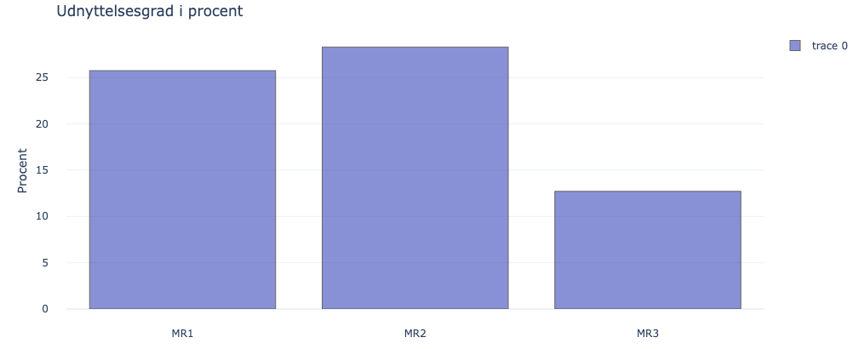
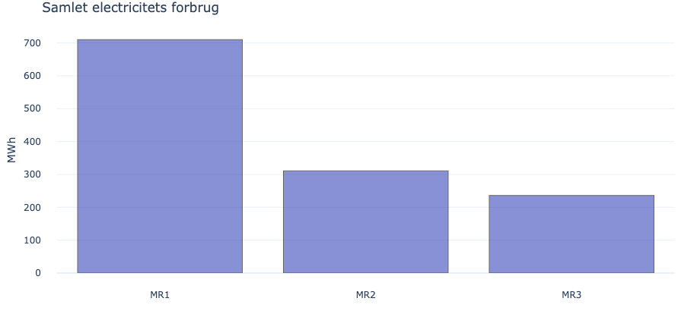
MR-scannere
… kan energieffektiviteten forbedres?

Slide 18
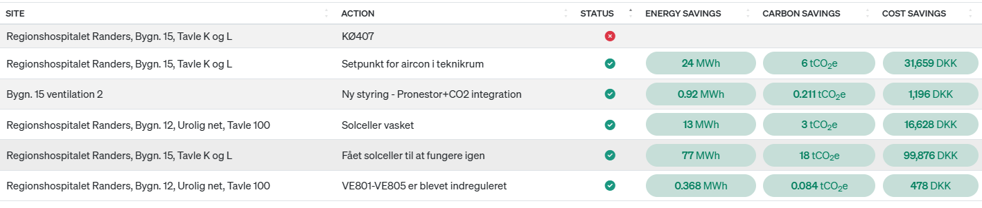
Samlet (foreløbige) besparelse
… 115 MWh/år, 27 tons CO2/år og 150.000 kr./år
…vi er ca. halvvejs med den samlede besparelse

Slide 19
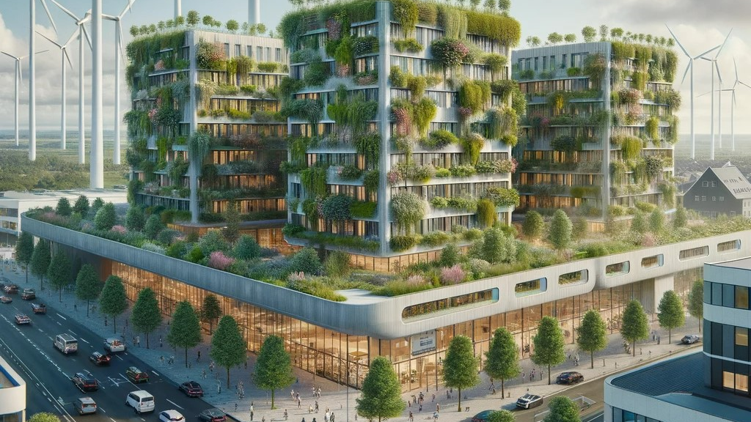
Fra byggeri til drift med AI

Slide 20
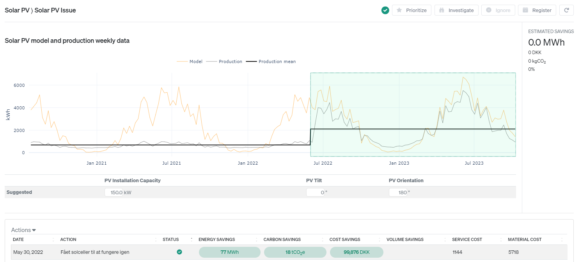
Solceller er opsat
… men fungerer ikke altid

Slide 21
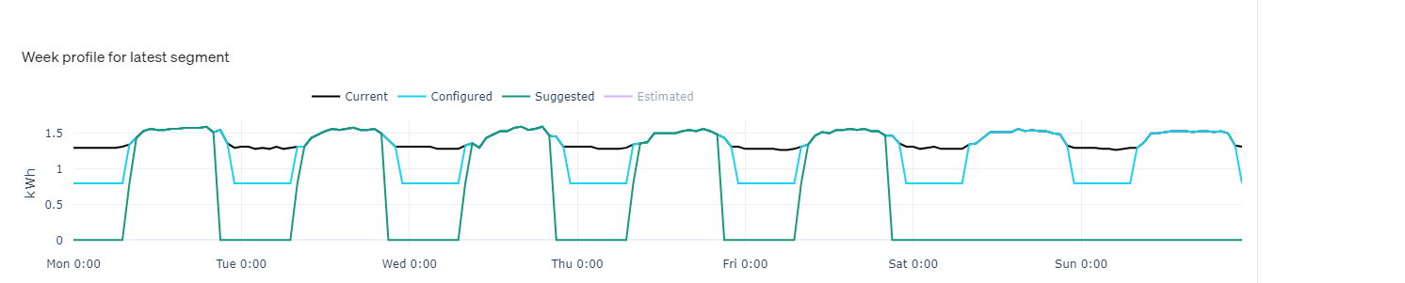
Ventilationsanlæg er idriftsat korrekt
… eller er de?

Slide 22
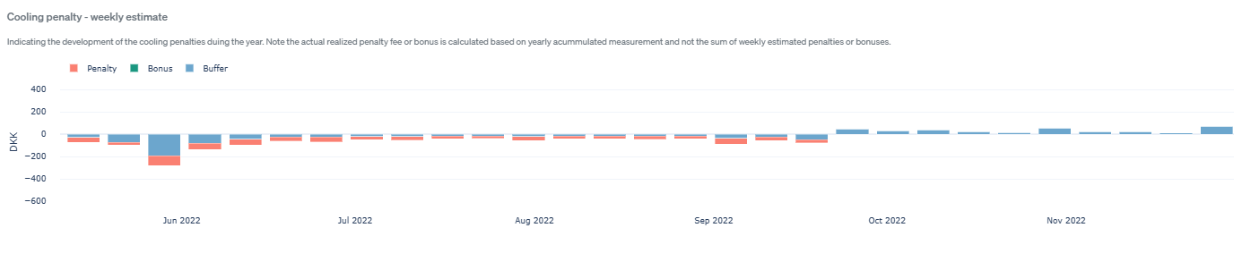
Nye varmeanlæg giver god afkøling
… eller hva’?
Varmeanlæg indreguleret

Slide 23

Snak med sidemanden
– 4 min
Hvordan kan AI anvendes til at sikre en bedre overgang fra byggeri til drift?
Og hvad vil dine største bekymringer være?

Slide 24

Hvilken læring er der opnået?
Vi har generelt alt for mange forbrugsdata…
Server for data skal ”ejes” af regionen – uafhængig af dataleverandør
Konkrete og klare krav til data for målere (fx at forbrugsdata også er returtemp, fremløbstemp og volumen)
Tidligere adgang til forbrugsdata vil lette overgangen fra byggeri til drift
Implementering af AI er meget mere end teknik – det er en anden måde at arbejde på. Vi øver os fortsat…

Slide 25

Tusind tak for jeres tid 🙏

